Slide 1
Kā uzņēmumiem iesaistīties NATO iepirkumos
INFORMATĪVAIS SEMINĀRS
sadarbībā ar Latvijas pārstāvniecību NATO, Latvijas Investīciju un attīstības aģentūru un Militāro tehnoloģiju, dronu un robotikas asociāciju
2026. gada 6. martā

Slide 2
Programma
10:00 – 10:10 Ievadvārdi
10:10 – 10:35 Īss pārskats no Latvijas delegācijas
10:35 – 11:05 NATO Atbalsta un iepirkumu aģentūras (NSPA) prezentācija ANGĻU VALODĀ
11:05 – 11:35 NATO Komunikācijas un informācijas aģentūras (NCIA) prezentācija ANGĻU VALODĀ
11:35 – 11:40 Noslēguma vārdi
Notes:
Elīna

Slide 3
Par semināra norisi
Ieraksts nebūs pieejams, taču visas prezentācijas tiks nopublicētas
Jautājumi jāuzdod rakstiski Q&A sadaļā
Jautājumi tiks uzdoti runātājiem pēc katras prezentācijas
Jautājumus iespējams uzdot gan latviešu, gan angļu valodā
Ja jautājumu nevarēs paspēt / nebūs iespējams atbildēt vebināra laikā, apkoposim un rakstiskas atbildes nopublicēsim AM mājaslapā
Notes:
Elīna

Slide 4

NATO UN INDUSTRIJAS IESPĒJAS
06.03.2026.

Slide 5

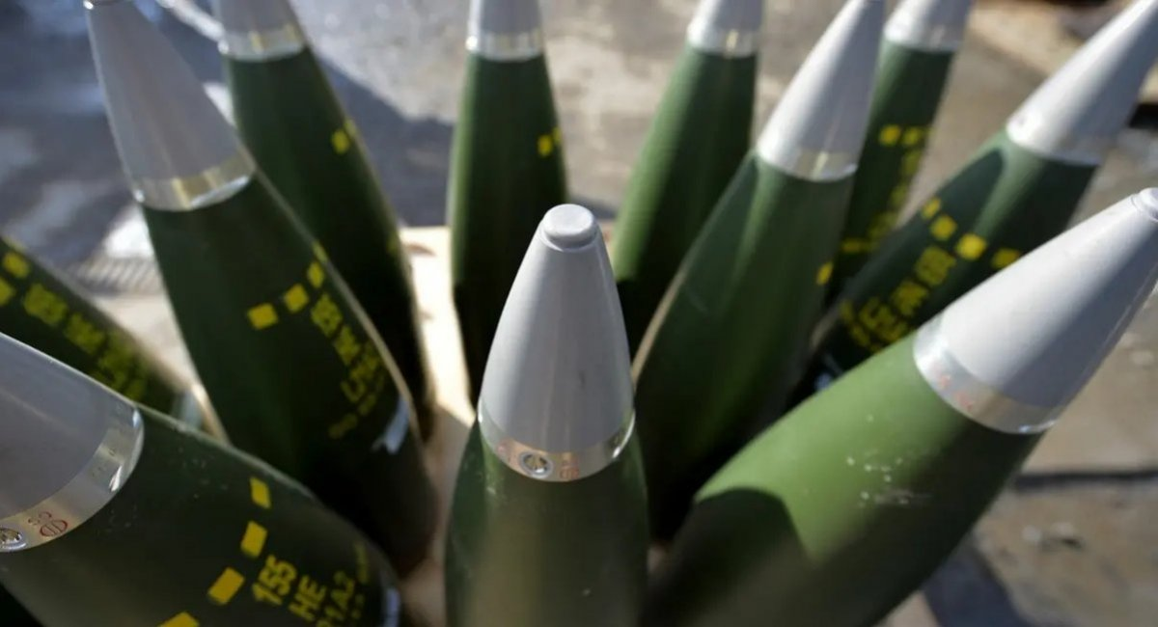
SATURS
NATO kopējais finansējums
NATO Drošības investīciju programma (NSIP)
Iepirkumu veicēji
NATO industrijas politika
NATO industrijas sadarbības formāti un atbalsta mehānismi
Uzņēmēju iespējas

Slide 6
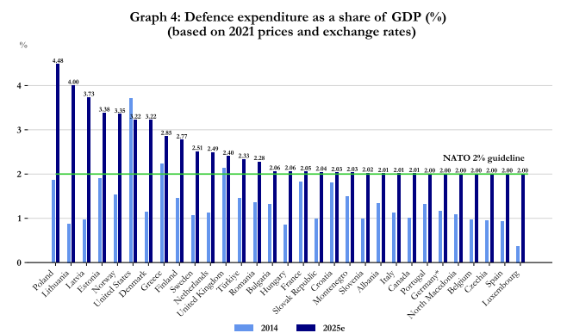

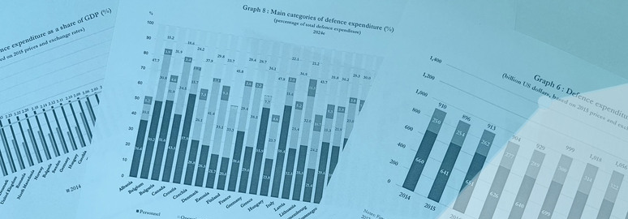
NATO KOPĒJAIS FINANSĒJUMS
NATO kopējais finansējums (Common Funding)
NATO Drošības investīciju programma (NSIP)
Militārais budžets
Civilais budžets
COST SHARE (Latvijai 0.1550, no 2026.g. 0.1757)
Spēju ieviešana
NATO komandstruktūra, IMS (International military staff) izdevumi, iestādes (NATO Defence College u.c.), AOM (operācijas, misijas)
NATO HQ
uzturēšana, atalgojums
2022 – 800 M EUR
2023 – 1 B EUR
2024 – 1.2 B EUR
2025 – 1,7 B EUR
2026 – 2,2 B EUR
…
2030 – 5,8 B EUR
NATO samitu lēmumi:
NATO kopējā finansējuma palielinājums no 2023.gada ikgadēji:
+10% militārajā un civilajā budžetā
+25% NSIP
NATO2030 prasības
Jauni aizsardzības plāni
LV– 2,1 M EUR
2022 – 1.5 B EUR
2023 – 1.9 B EUR
2024 – 2.2 B EUR
2025 – 2.3 B EUR
2026 – 2.4 B EUR
…
2030 – 4.7 B EUR
2021 – 250 MEUR
2022 – 300 M EUR
2023 - 350 M EUR
2024 – 417 M EUR
2025 – 462 M EUR
2026 – 528 M EUR
…
2030 – 689 M EUR
LV– 3,2 M EUR
LV- 0,8 M EUR

Slide 7
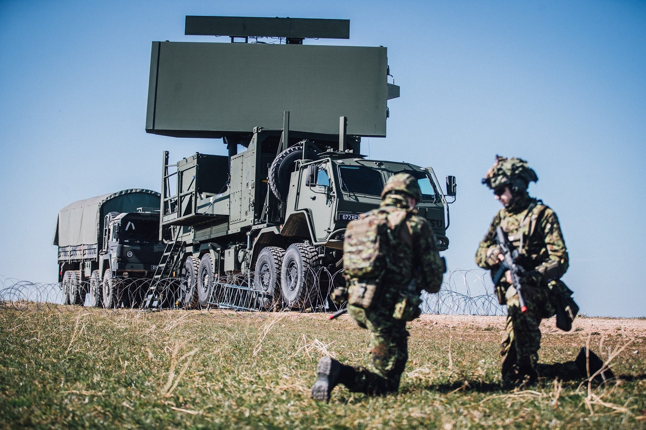
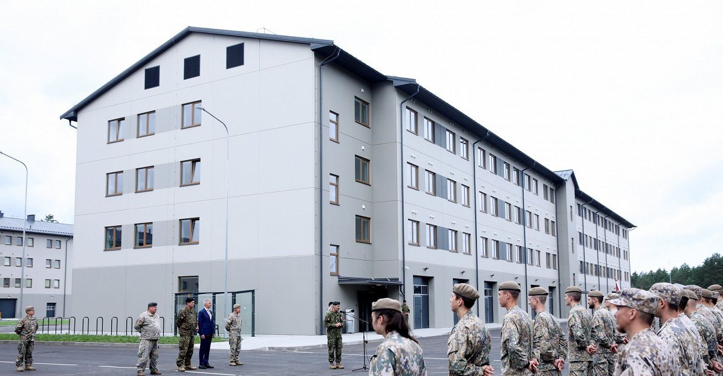


NATO Drošības investīciju programma (NSIP)
NATO spēju programmu plāni (Capability Program Plans – «projektu pakas») saistīti ar plašu NATO militāro spēju attīstīšanu, t.sk. mobilitāti alianses reģionos un starp tiem, kā arī loģistikas, transportu, kā arī komandvadības un kontroles nodrošināšanu.
Galvenie NSIP finansējuma virzieni:
Gaisa komandvadības un kontroles sistēmas
Infrastruktūras attīstības projekti NATO dalībvalstīs
Sakaru sistēmu attīstība
MILITĀRĀS PRASĪBAS (!)
Nosaka NATO Stratēģiskās militārās pavēlniecības
SPĒJU PROGRAMMU PLĀNI
Apstiprina Ziemeļatlantijas padome
ĪSTENOŠANA
Uzrauga NATO Investīciju komiteja

Slide 8

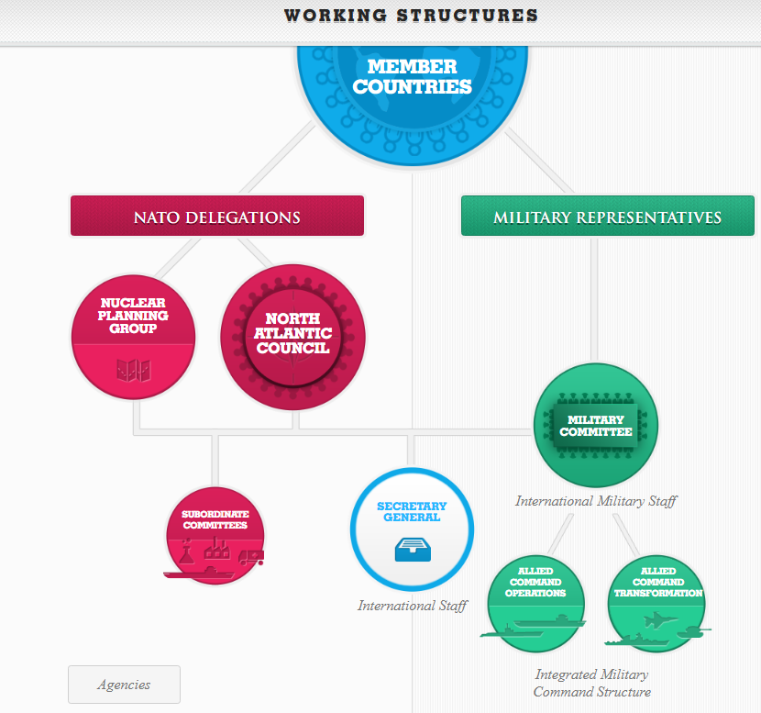




IEPIRKUMU VEICĒJI

Slide 9
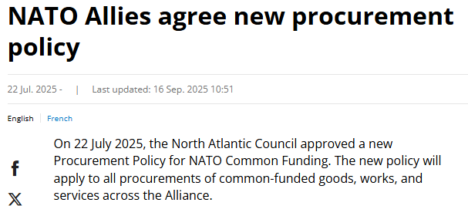
IZMAIŅAS NATO
Finansējums un iepirkumu politika
2024: Paplašinātas kopējā NATO finansējuma izmantošanas iespējas
Eligibility for Common Funding lemj valstis
2025: Jauna NATO iepirkumu politika
https://www.nato.int/cps/en/natohq/news_237624.htm?selectedLocale=en
Plašāks iepirkumu metožu loks, t.sk. plašākas iespējas izmantot nacionālo iepirkumu
Mērķis: panākt efektīvāku un ātrāku iepirkumu īstenošanu

Slide 10

NATO industrijas politikas pamatdokumenti
Defence Production Action Plan
Mērķis: Alianses aizsardzības industrijas stiprināšana (veicinot kopējus iepirkumus, sekmējot NATO standartu, jauno tehnoloģiju ieviešanu).
Rapid Adoption Action Plan
Mērķis: jauno tehnoloģisko risinājumu ātrāka ieviešana bruņotajos spēkos. Dalībvalstis kā centrālais elements tā ieviešanā.
Aktivitātes, ko veic NATO:
Inovāciju poligoni (Sēlijas C-UAS poligons Latvijā). NATO Inovāciju nozīmes (badge) izveide.
ACT C-UAS testēšanas pasākumi Latvijā (t.s.Crucible Series).
Commercial Space Strategy
Mērķis: stiprināt sadarbību ar NATO dalībvalstu kosmosa jomas industriju. Viens no elementiem, kas tiks veidots – platforma sadarbībai ar industriju (Front Door for Industry).
Turpmākie soļi:
NATO sadarbības ietvara ar industriju precizēšana (veidojot vienotu platformu par iepirkumiem un komunikāciju līdz 2026.gada NATO samitam Ankarā).
Notes:
Viena no NATO prioritātēm.
NATO mērķis sekmēt, ka industrijas ražošanas jaudas tiek palielinātas, lai tās atbilstu NATO spēju mērķiem un dalībvalstu iespējām izpildīt tām noteiktās saistības.
Dalībvalstis ir kā galvenās atbildīgās šajā jomā.
Ir izstrādāts Defence Production Action Plan – trīs galvenie virzieni – valstu sadarbība kopīgu iepirkumu organizēšanā, aizsardzības industrijas stiprināšana, standartizācijas procesu veicināšana.

Slide 11




NATO industrijas sadarbības formāti un atbalsta mehānismi
Atbalsta mehānismi:
DIANA (Defence Innovation Accelerator for the North Atlantic) – granti inovatīviem jaunuzņēmumiem https://www.nato-diana.org
NIF (NATO Innovation Fund)– investīcijas tehnoloģiju jaunuzņēmumos https://www.nif.fund/
Sadarbības formāti:
NATO Industrial Advisory Group – konsultatīvs industrijas formāts
Iespējas industrijai, zinātniekiem un pētniecībai – NATO Science and technology Organisation
Industriju dienas 2026:
NATO un Ukrainas Inovāciju Forums (1.-2. jūnijā Viļņā, Lietuvā);
NATO Industry Forum (7.-8. jūlijā Ankarā, Turcijā);
NATO Edge (17.-19. novembrī Izmirā, Turcijā).
Notes:
NIAG ir konsultatīvs augsta līmeņa industrijas pārstāvju formāts NATO ietvaros, kur industrijas pārstāvji var apmainīties ar labākajām pieredzēm, pārrunāt, kā veicināt valdības – industrijas attiecības, paust industrijas nepieciešamības. Lai kļūtu par NIAG biedru, nepieciešams sazināties vai nu ar nacionālo delegāciju NIAG, kas Latvijas gadījumā ir Latvijas Drošības un aizsardzības industriju federācija, vai arī pārstāvjiem Latvijas delegācijā NATO.
NATO ietvaros tiek veicināta zinātnes un pētniecības attīstība. Dažādās programmās ir iespējas pieteikties projektu konkursos. Ja ir interese par šo, sīkāku informāciju var iegūt sazinoties ar Aizsardzības ministriju vai LV PP NATO
Jauno DIANA un NIF formātu darbības virziens ir inovatīvās un tehnoloģiju vides attīstība Alianses teritorijā. DIANA – jaunuzņēmumi tiek aicināti meklēt risinājumus problēmām jomās, kas saistītas ar NATO stratēģiskajām prioritātēm. Pirmajā kārtā granti ir EUR 100 000, nākamajā – līdz EUR 300 000.
Aizsardzības ministrija mājas lapas sadaļā ‘Uzņēmējiem’ (https://www.mod.gov.lv/lv/uznemejiem) ir publicēta strukturēta informācija par uzņēmumu iespējām gan Latvijā, gan NATO, gan arī Eiropas Savienībā.
Ir informācija par iespējām pieteikties NATO aģentūru iepirkumos.

Slide 12


UZŅĒMĒJU IESPĒJAS (1)
Iesaistīties NATO iepirkumos:
NATO Support and Procurement Agency (NSPA)
NATO Communication and Information Agency (NCIA)
NATO «struktūrvienību» iepirkumi
dalībvalstu iepirkumi
Piedalīties Industriju dienās – nacionālās/specifiskām spējām veltītas, NATO aģentūru rīkotas industriju dienas
Papildus informācija: Aizsardzības ministrijas mājas lapā sadaļā Uzņēmējiem https://www.mod.gov.lv/lv/uznemejiem
Jautājumu gadījumā aicinām rakstīt uz e-pastu: industrija@mod.gov.lv

Slide 13

UZŅĒMĒJU IESPĒJAS (2)
Noderīgas saites
Pastāvīgajā pārstāvniecībā NATO saņemtie iepirkumu uzsaukumi vai RFI (request for information/tirgus izpētes) tiek nosūtīti uz AM (AM Aizsardzības industrijas un inovāciju politikas departamentam) tālākai izplatīšanai Latvijas industrijai
https://www.nato.int/cps/en/natohq/62249.htm
https://www.nspa.nato.int/business/procurement
https://www.ncia.nato.int/business/procurement/documents-resources/getting-started
https://www.ncia.nato.int/business/neo-eprocurement.html
https://www.act.nato.int/opportunities/contracting/
https://shape.nato.int/financeandacquisition

Slide 14

Paldies par uzmanību!

Slide 15
Programma
10:00 – 10:10 Ievadvārdi
10:10 – 10:35 Īss pārskats no Latvijas delegācijas
10:35 – 11:05 NATO Atbalsta un iepirkumu aģentūras (NSPA) prezentācija ANGĻU VALODĀ
11:05 – 11:35 NATO Komunikācijas un informācijas aģentūras (NCIA) prezentācija ANGĻU VALODĀ
11:35 – 11:40 Noslēguma vārdi
Notes:
Elīna

Slide 16
How to do business with nspa
Webinar with Latvian defence industry
Ms Laura DOMINGUEZ
Chief of Source Identification Team

Slide 17
NSPA procurement overview
Aligned with NSPA Procurement Operating Instruction 4200-01
Objective
Contractual Frameworks (Services, Materiel, Works)
Principles
Competition
Outline Agreements (OAs), Call-Off Purchase Orders (POs), Standalone POs
Support NATO with agile, competitive, high quality and professional procurement services in the best interest of customers
Cost + Reimbursement, Time & Materiel
Basic Contractual Instruments (BCIs), Rapidly Useable Enabling Contracts (RUECs), Online Catalogues (E-CAT)
Types of Competitions
International Competitive Bidding (ICB)
Limited Competition
Single Source (SiSo)
Sole Source (SoSo)
Foreign Military Sales (FMS)
Consolidation
Transparency & Equal Treatment
Industrial Benefit Redistribution
Industry Connection: >70K Companies in Source File & >10K Active Firms

Slide 18
NSPA Procurement cycle
1. Need Identification
2. Solicitation & Tendering
3. Supplier Evaluation & Selection
4. Contract Award
5. Contract Management
Agile Requirements Definition
Streamlined Approval Processes
Pre-negotiated Contracts & Framework Agreements
Risk Management and Contingency Planning
Strategic Commercial Partners
Dedicated Procurement Teams
Regulatory Flexibility

Slide 19
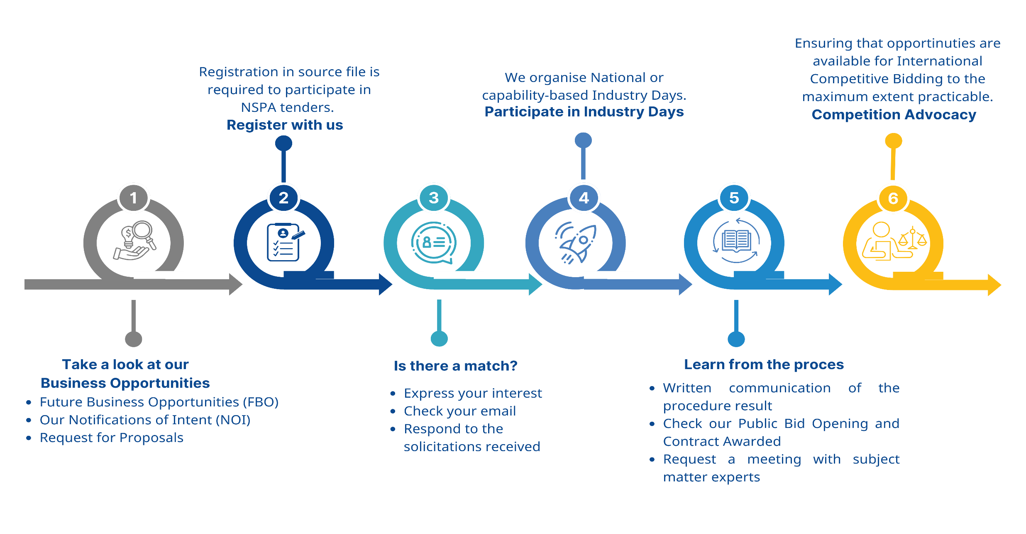
How to do business with nspa

Slide 20
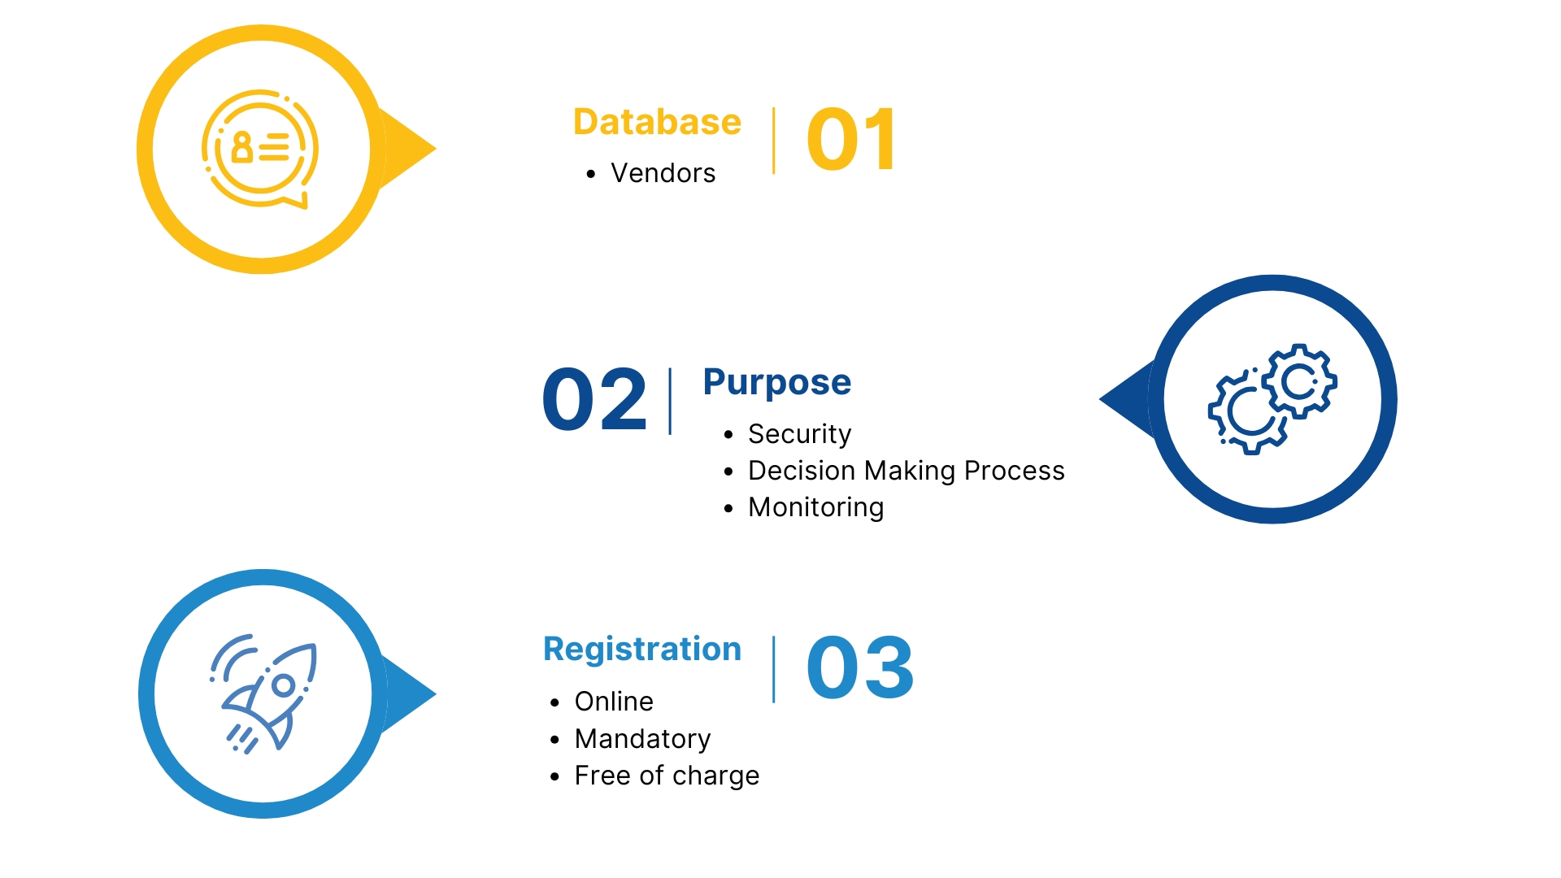
source file
Notes:
Source file – NSPA centralized database of vendors
supports selection for procurement and evaluation of eligibility for awarding of contracts
Registration is necessary to be invited to solicitation or for bid to be evaluated

Slide 21

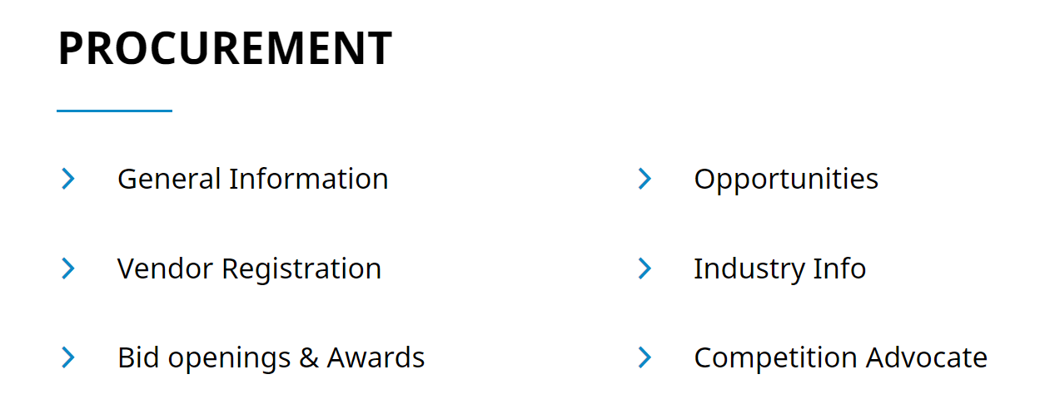
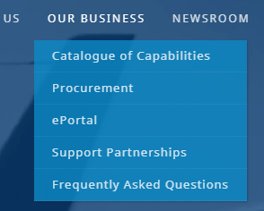
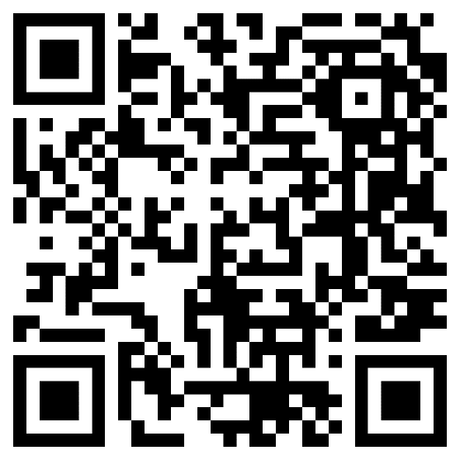
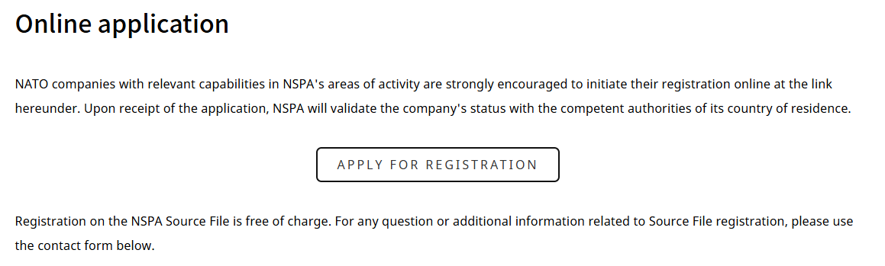

Registration process
Step 1: NSPA website
Registration link
Contact us: source-file@nspa.nato.int

Slide 22
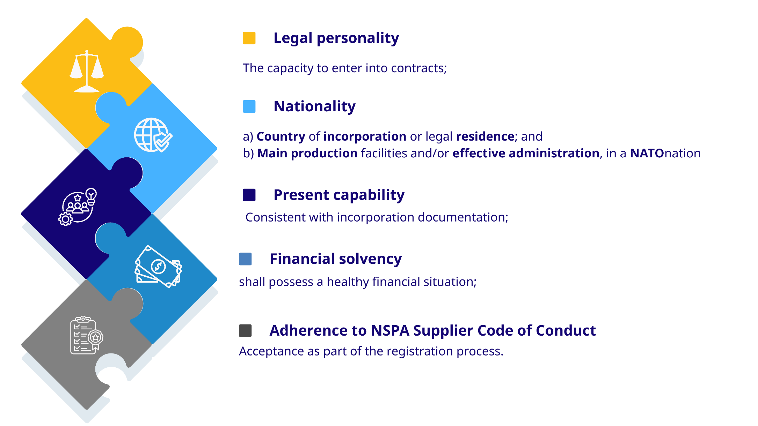
eligibility

Slide 23
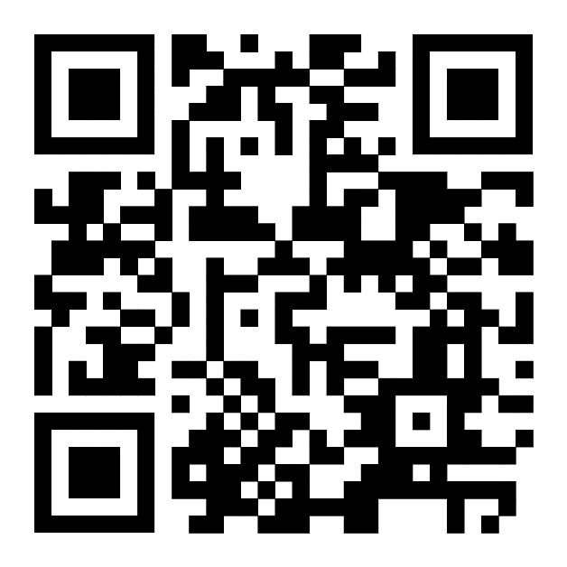

Access opportunities
https://www.nspa.nato.int/business/procurement/opportunities
Key points:
Publication of Requirements with an estimated value of 160.000 EUR or above;
Check NSPA Future Business Opportunities and express your interest;
Only companies registered will be solicited;
Request for information are published as FBO.
Notes:
Difference between NOI, FBO, NPSSA and IMPACT ON ACCESS TO RFP.
Notification of Planned Sole Source Award indicated on FBO title.

Slide 24
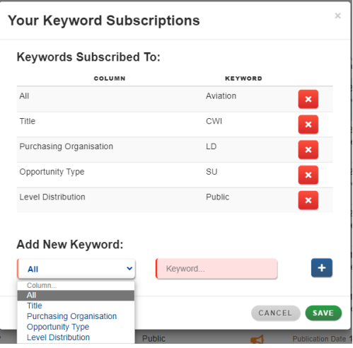
Using your e-procurement ACCOUNT
Key Benefits:
Use keywords to be notified of new opportunities and updates;
Access restricted RFPs to pre-selected companies;
eBid (on line bidding);
Ask questions and bid on RFPs
Contact us at: e-procurement.helpdesk@nspa.nato.int
Notes:
Important: If your company was registered prior to 2012, you will not automatically have an e-Procurement Portal account.
When connected to your account, customise for FBO AND for RFP

Slide 25
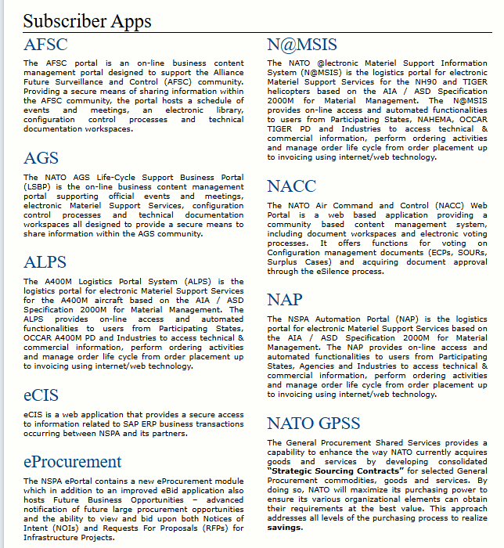

CONNECT TO E-PROCUREMENT
https://eportal.nspa.nato.int/public/eportal.aspx

Slide 26
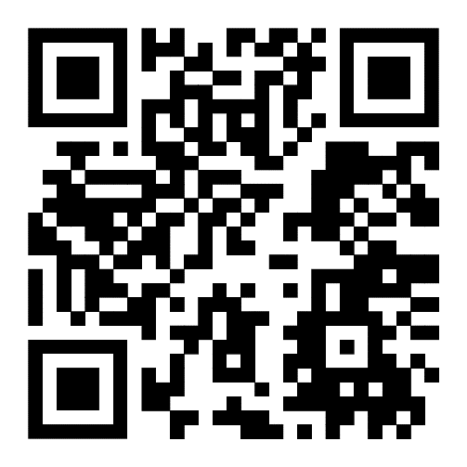
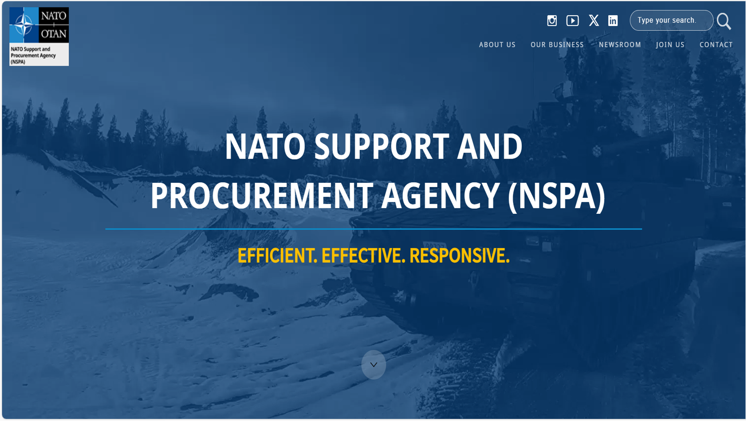
Staying informed
Participate in national or capability based industry days
Industry Days are published on the eProcurement portal as a Future Business Opportunity (FBO) and typically announced on the NSPA website under Newsroom: https://www.nspa.nato.int/newsroom/events
Monitor the NSPA Website
Public bid openings, contract awards, publications and reports
Follow NSPA on social media platforms
Visit the Agency
Request a visit by contacting the Industry Information Section
Contact us: industry.info@nspa.nato.int

Slide 27
Thank you.

Slide 28
NSPA and SUPPORT PARTNERSHIP FRAMEWORK
NATO AGS & UAS Programme
LATVIA INDUSTRY DAY FOR DRONES SYSTEMS
NATO HQ – Brussels
6 Mar 2026
Point of Contact
Ayse Selcen KARCILAR
Requirements and Portfolio Manager
selcen.karcilar@nspa.nato.int
Tel: +352 3063 6143 (office)
Disclaimer
This presentation contains sensitive information solely for the use within NSPA and shall not be copied and/or distributed, partially and/or entirely, to any third party outside NSPA without PM’s prior consent.

Slide 29
agenda
Introduction
Support Partnerships
LQ Supported Platforms & Capabilities
LQ Use cases & Business Model
Conclusion

Slide 30
IntroductioN
Legal framework: Nato - Nspo - nspa
NATO
(North Atlantic Council)
NSPO was established by the NAC through a Charter → granted organizational, administrative and financial independence
NSPO is NATO subsidiary body (integral part of NATO)
Shares the juridical personality of NATO
NSPO is governed by an Agency Supervisory Board
Comprises:
Agency (NSPA – the executive body)
Partnerships (44 in total)
Multinational Programmes (CEPS*/NAM**)
NSPO
(Agency Supervisory Board)
PARTNERSHIP
(Partnership Committee)
or
MN PROGRAMME
(Programme Board)
*CEPS – Central European Pipeline System
**NAM – NATO Airlift Management

Slide 31
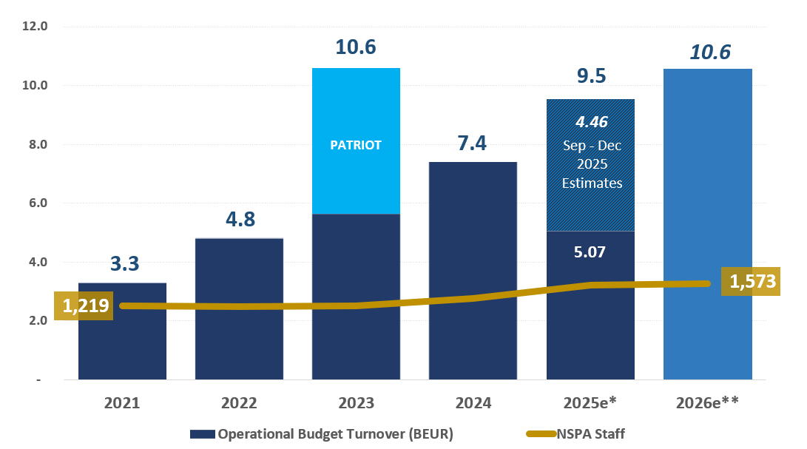
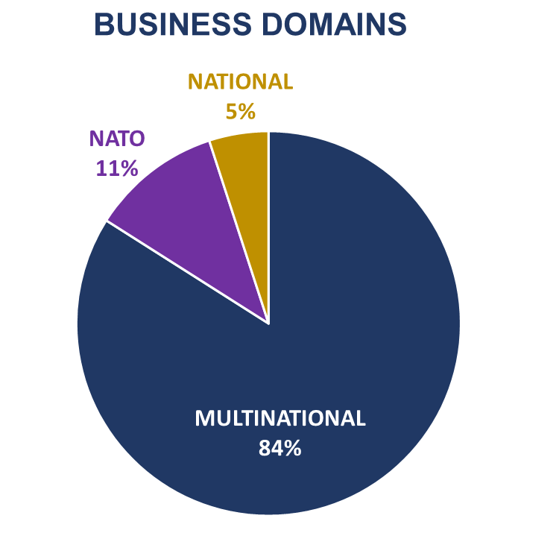
IntroductioN
OUR BUSINESS
CUSTOMER-FUNDED
NO PROFIT –
NO LOSS
9.5 BEUR
2025 CONTRACTS
BUSINESS AREAS
1580

Slide 32
IntroductioN
AGS & UAS Programme
Notes:
- Include Support to OCCAR, TIGER & A400M
- 2017’s exceptional turnover was caused by the purchase of 5 MRTTs
The decrease in Operational Business in 2021 was mainly an impact of the withdrawal from Afghanistan

Slide 33
IntroductioN
MISSION & BUSINESS LINES
MISSION
To provide efficient, effective and responsive life cycle support for NATO, Allies and Partner’s autonomous systems and those used in the dissemination, exploitation and storage of the collected information
AGS & UAS PROGRAMME
Business Lines
UNCREWED AERIAL SYSTEMS
NATO ALLIANCE GROUND SURVEILLANCE
MQ-9 INTERNATIONAL COOPERATION

Slide 34



Support partnership
(44) Nspo partnerships
Aviation & uncrewed aerial systems
Air defence, missile systems, ammunition
LQ - Alliance Ground Surveillance (AGS)
LA - Fixed-Wing Aircraft
LA - Helicopters
LQ - MQ-9 International Cooperation (MIC)
LT - Multinational Multi Role Tanker Transport (MRTT)
QY - Next Generation Rotorcraft Capability (NGRC)
LA - NATO Flight Training Europe (NFTE)
LQ - Uncrewed Aerial Systems (UAS)
LM - Air-to-Surface Missiles (ASM)
LB - Ammunition Support
LM - AMRAAM
LD - Ground Based Defence (GBD)
LD - HAWK
LM - Land Combat Missiles (LCM)
LD - Modular Ground Based Air Defence (GBAD)
LD - PATRIOT
LM - SIDEWINDER
LM - STINGER
LD - Layered GBAD/ESSI
LD - Naval Strike Missile (NSM)
Surface-to-Surface Missile Systems Support Partnership
LD - Very Short Range Air Defense (VSHORAD)
Land combat
LM - Artillery Rockets & Missiles (ARMS)
LM - BOXER
LM - Land Combat Vehicles (LCV)
LM - Night Vision & Optoelectronics (NVO)
LM - PzH2000/Leopard
Specialised support
Surveillance command & control
LB - Common Item Material Management (COMMIT)
LM - Demilitarisation, Dismantling & Disposal (D3)
LD - Global Commercially Contracted SATCOM (GCC SATCOM)
LM - Global Positioning System (GPS)
LB - Medical
LB - Maritime Logistics Support (MSLP)
LCM - NSPA Routing Hub (NRH)
OL - Operational Logistics Support (OLSP)
LS - Strategic Airlift International Solution (SALIS)
Security Cooperation Support Partnership (SCSP)
QF - Alliance Future Surveillance & Control (AFSC)
LD - AN/FPS-117 Radar
QI - initial Alliance Future Surveillance & Control (iAFSC)
LD - MACCE [MIDS – ACCS-LOC1 – CCE Equipment]
LD - RADAR
LD - RAT-31 Radar
LD - ELTA Radars

Slide 35



















Support partnership
AGS – UAS – MIC Support partnerships
AGS Support Partnership
UAS Support Partnership
MIC Support Partnership
Spain
Italy
United Kingdom
Denmark
Denmark
United Kingdom
Belgium
Germany
Luxembourg
Czech Republic
Canada
Italy (LOI)
Greece
Poland
Sweden (Observer)
Norway (LOI)
Romania (Observer)
Belgium
Portugal
ALL NATO NATIONS
Norway
Finland
+ SHAPE
Germany* (LOI)
Sweden
Canada (LOI)
Netherlands (Observer)
SP Agreement No 1817
Programme Directive 3817
SP Agreement No 1811
Programme Directive 3811
SP Agreement No 1811
Programme Directive 3811
* Accepted joining conditions

Slide 36



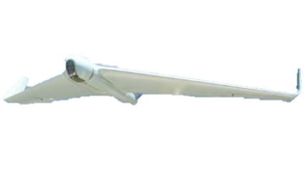
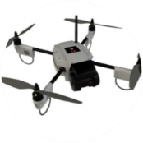
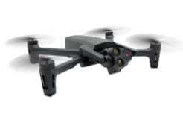
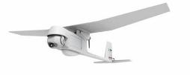
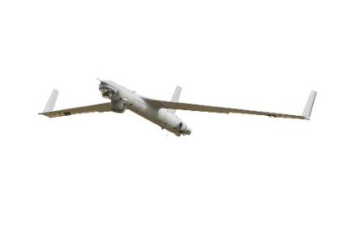
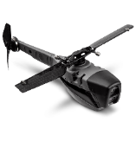
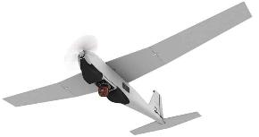
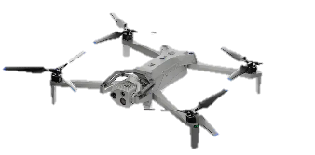
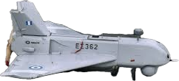
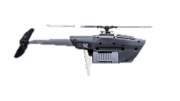
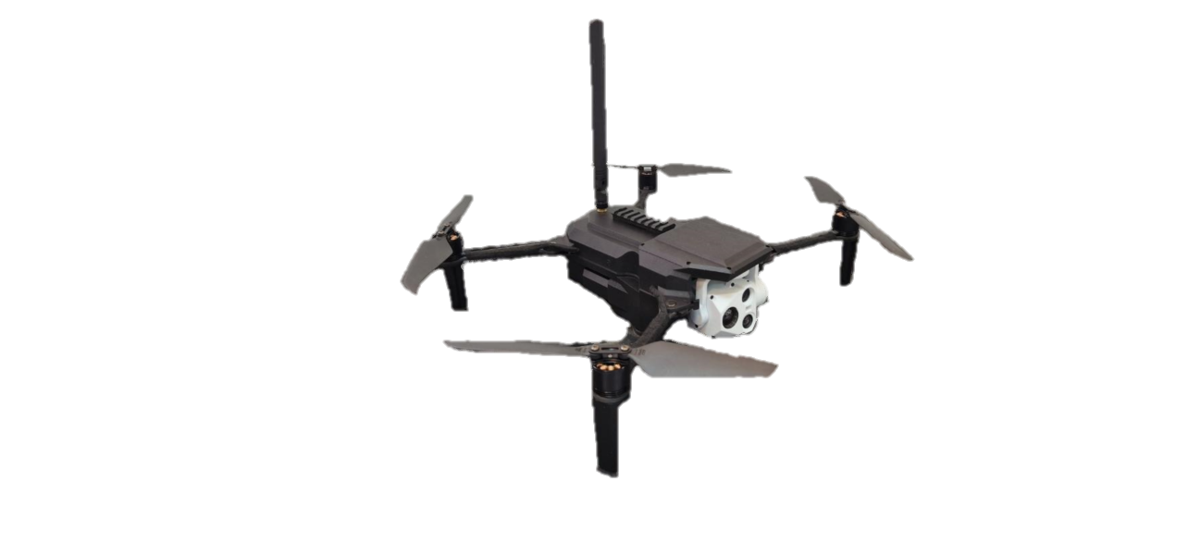
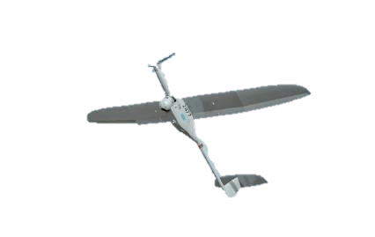
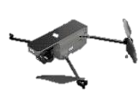

LQ Supported Platforms & Capabilities
Platforms & services
RAVEN
ORBITER 2B
ORBITER 3B
HUGINN
PARROT ANAFI USA MARK 3
ORBITER 3MP
PARROT ANAFI USA SE & GOV
PUMA 3 AE
SCANEAGLE
BLACK HORNET 3
SKYDIO X10D UAS
PUMA LE
SPERWER
BLACK HORNET 4
EXPLORER UAS
FLYEYE
FT-5 (in work)
AKILA MICRO XL UAS
BLACK WIDOW UAS

Slide 37


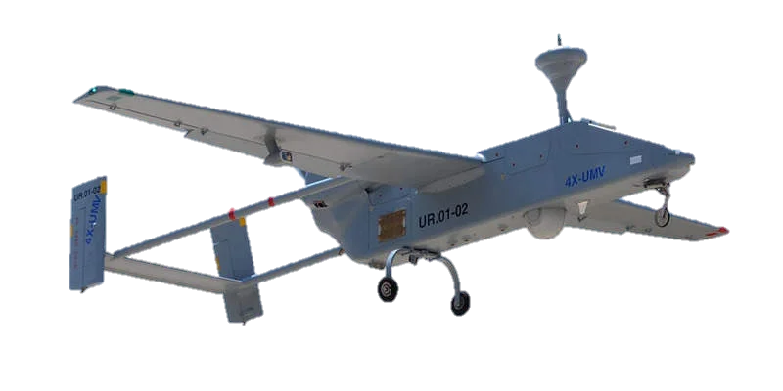




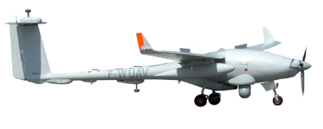
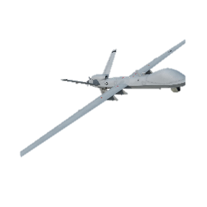

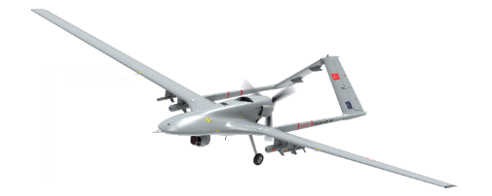

LQ Supported Platforms & Capabilities
Platforms & services
Tactical & above
HALE/MALE
Additional Capabilities
RQ-4D
Trainers & Simulators
SATCOM
MQ-9B
Processing, Exploitation, Dissemination (PED)
SUPPORT EQUIPMENT
MQ-4C (under discussion)
Data Storage and Retrieval Systems
MQ-9A (under discussion)

Slide 38

LQ Supported Platforms & Capabilities
COLLECTIVE REQUIREMENT DEFINITION & PROCUREMENT
Baseline consolidation and approval
RFP closing date
Contracts Award
Requirements definition
RFP preparation and launch
Technical and commercial evaluation of the offers

Slide 39
LQ Use cases & Business Model
UAS SPECIFIC
SOW Procurement
Outline Agreement
General Terms and Conditions
Statement of Work
SORs for country X specific services
SORs for country Y specific services
SORs for country Z specific services
System Procurement
Spare parts provisioning
Repairs and Maintenance
On-demand services (Engineering, Upgrades,..)
On-site Technical Assistance
Training and Simulators
Airworthiness support
Project Management
Transportation
The OA is a standing relationship between NSPA and OEMs in favor of Partner Nations with negotiated Terms & Conditions and pricing, which allows quick reaction and flexibility

Slide 40
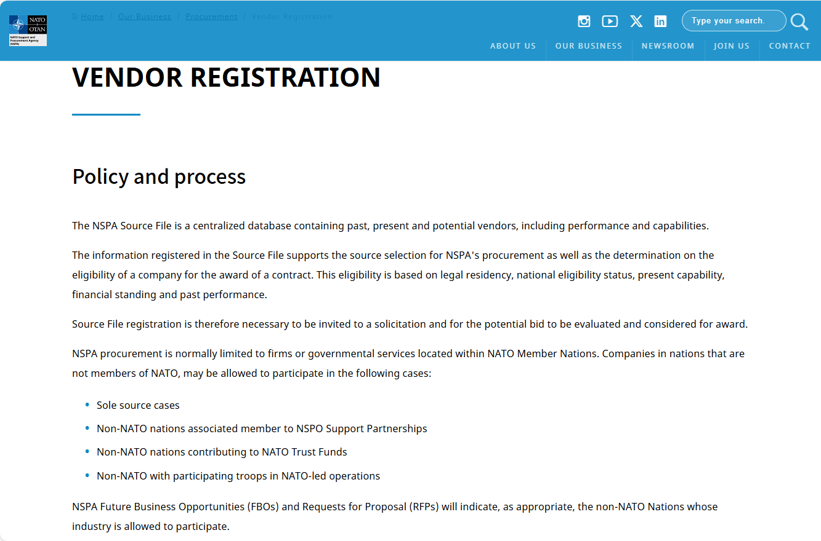
Conclusion
VENDOR REGISTRATION
Source file – NSPA centralized database of vendors
supports selection for procurement and evaluation of eligibility for awarding of contracts
Registration is necessary to be invited to solicitation or for bid to be evaluated

Slide 41
Conclusion
Nspa – SUPPORT PARTNERSHIP BENEFITS
AT ITS CORE, NSPA AND ITS SUPPORT PARTNERSHIP MODEL COMBINES FLEXIBILITY WITH COLLECTIVE STRENGTH, ENABLING
ECONOMIES OF SCALE,
COST-SHARING,
AND COMMON CONFIGURATIONS
AND ENHANCING:
LOGISTIC SUPPORT EFFECTIVENESS,
MUTUAL ASSISTANCE
AND JOINT OPERATIONS & TRAINING.
THIS INTEGRATED APPROACH ENSURES NSPA CAN DELIVER, SUSTAIN, AND EVOLVE CAPABILITIES FASTER, MORE AFFORDABLY, AND MORE EFFECTIVELY TOGETHER THAN ANY NATION COULD ALONE.

Slide 42
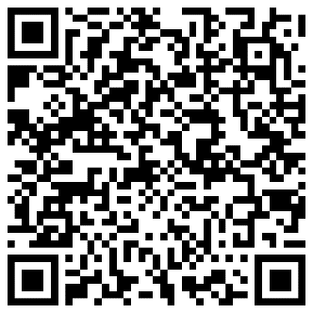
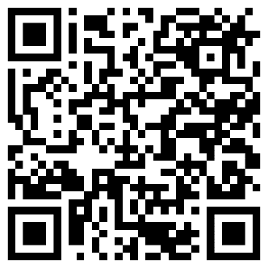
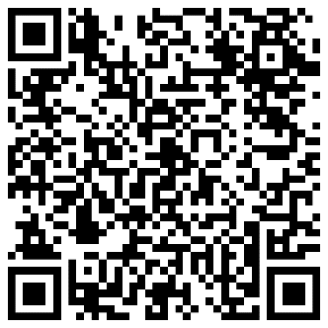
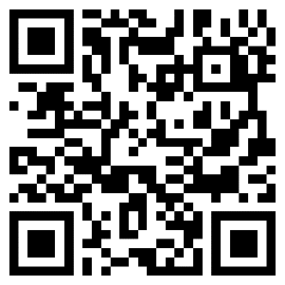
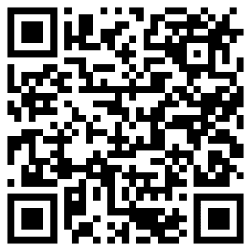
Links to NSPA..
UAS Support Partnership
Uncrewed Aerial Systems
MQ-9 International Cooperation Support Partnership
NATO Support and Procurement Agency
NATO ALLIANCE GROUND SURVAILLANCE (AGS)

Slide 43
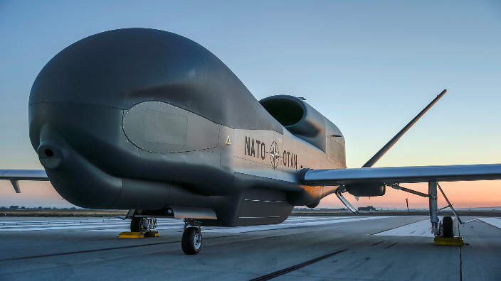
QUESTIONS?
Disclaimer
This presentation contains sensitive information solely for the use within NSPA and shall not be copied and/or distributed, partially and/or entirely, to any third party outside NSPA without PM’s prior consent.

Slide 44
Programma
10:00 – 10:10 Ievadvārdi
10:10 – 10:35 Īss pārskats no Latvijas delegācijas
10:35 – 11:05 NATO Atbalsta un iepirkumu aģentūras (NSPA) prezentācija ANGĻU VALODĀ
11:05 – 11:35 NATO Komunikācijas un informācijas aģentūras (NCIA) prezentācija ANGĻU VALODĀ
11:35 – 11:40 Noslēguma vārdi
Notes:
Elīna

Slide 45

NATO Communications and Information Agency (NCIA) Webinar with Latvian defence industry
6 March 2026
Arsen Fazlovic, Head of Industry Relations, Acquisition Office
06/03/2026 | PAGE 0

Slide 46
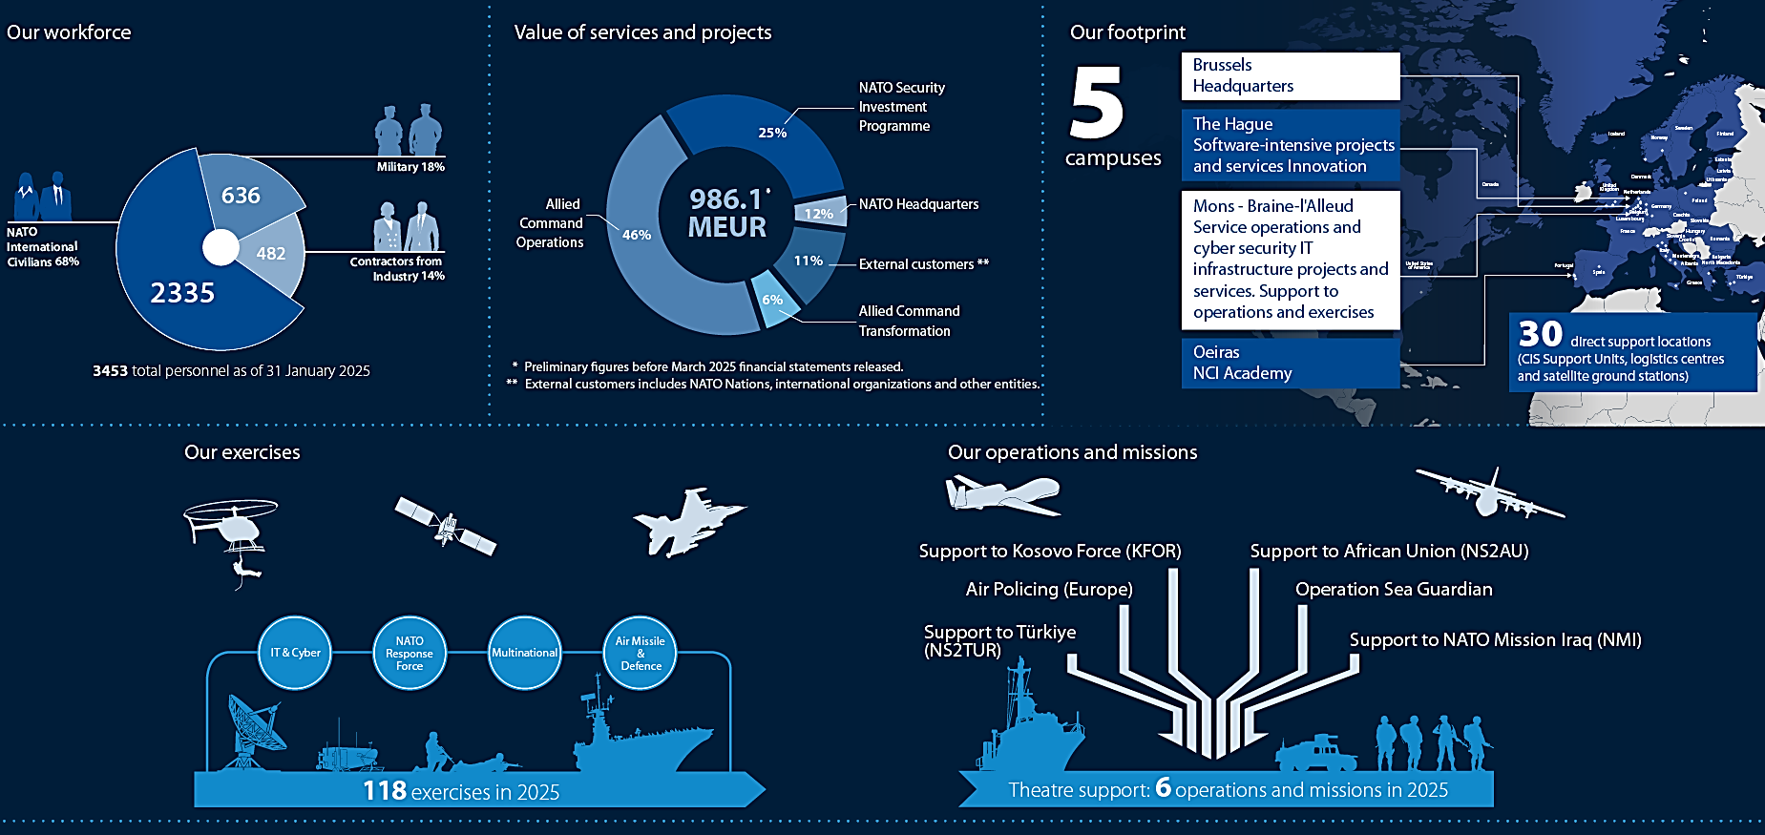
1 | OVERVIEW OF NCIA
06/03/2026 | PAGE 2
Notes:
We connect NATO’s forces and enable decision-making
e.g. delivering 50,000 secret-level video conferences each month, supporting NATO’s exercise programme
We defend NATO’s networks
monitoring 10,000 cyber events every second across 80,000+ accounts
We channel best-of-breed industry innovation into NATO
reinvesting 60% of our business into national companies
We are a diverse and dedicated team of 2300+ NATO International Civilians, 630+ Military, and 480+ Contractors working across more than 30 locations
41 Job Families: Business Strategy and Transformation, Contracting, Business Management and Control, Digital Backbone Engineering, among others

Slide 47

2 | PROCUREMENT: BUSINESS PORTFOLIO
06/03/2026 | PAGE 3

Slide 48
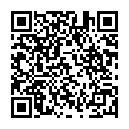
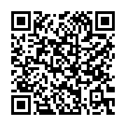
3 | DOING BUSINESS WITH NCIA
Register to NCIA’s e-procurement platform NEO
Submit a capability statement
Know your national authority or NATEX
Check our Business Opportunities
Brief overview (e.g. pitch deck)
Machine-readable format
…for questions, opportunities and formalities.
National Technical Experts (NATEX) at NCIA for 19 nations
IndustryRelations@ncia.nato.int
06/03/2026 | PAGE 4
Notes:
Doing business with the Agency may seem complicated at first, but together, we’ll go over the key steps to take advantage of all the opportunities available to you.
STEP 1: Check out our open competitions
View the opportunity-specific instructions detailed in the advertisement.
STEP 2: Register for Neo eProcurement (and BOA Programme)
Registration for the BOA programme can take place during Neo registration, if you determine it is a good fit for your company.
STEP 3: Obtain a Declaration of Eligibility (DoE), if required
Follow the procedure from your national authority or reach out to your National Technical Expert (NATEX) for guidance.
STEP 4: Prepare a competitive bid
Read bidding instructions carefully.
Ask for clarifications before bid closing if something is unclear.
STEP 5: Learn from the process and stay informed
Request a debrief to see where your bid could have been improved.
Attend National Industry Days and Agency events.

Slide 49
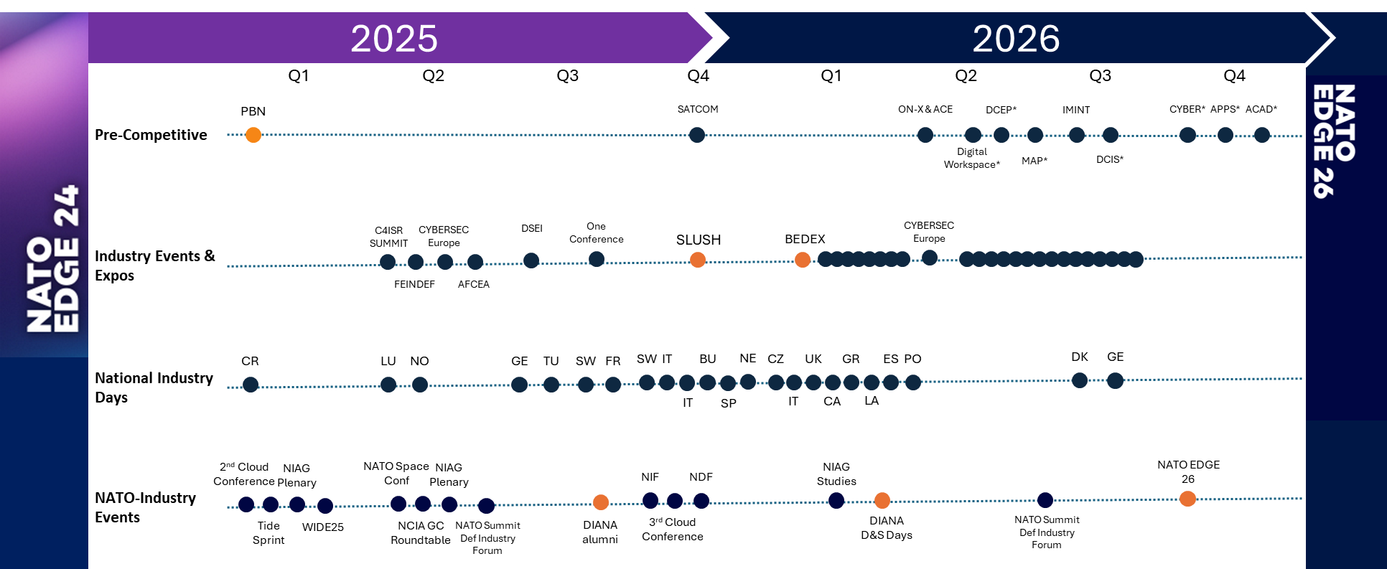
4 | ENGAGING WITH NCIA
06/03/2026 | PAGE 5

Slide 50



5 | NATO EDGE
17-19 November 2026, İzmir, Türkiye
NATO’s biggest business and technology event and exhibition (2024: 1.900 participants, 251 companies)
NCIA business opportunities, project workshops and procurement planning
Attend, exhibit, network and learn about upcoming NCIA procurement at NATO Edge…
Join the Mailing List: https://www.natoedge.nato.int/
06/03/2026 | PAGE 6

Slide 51
Thank you
Questions?
IndustryRelations@ncia.nato.int
06/03/2026 | PAGE 7

Slide 52
Programma
10:00 – 10:10 Ievadvārdi
10:10 – 10:35 Īss pārskats no Latvijas delegācijas
10:35 – 11:05 NATO Atbalsta un iepirkumu aģentūras (NSPA) prezentācija ANGĻU VALODĀ
11:05 – 11:35 NATO Komunikācijas un informācijas aģentūras (NCIA) prezentācija ANGĻU VALODĀ
11:35 – 11:40 Noslēguma vārdi
Notes:
Elīna

Slide 53


Slide 54
Par vebināriem
Jautājumus un priekšlikumus vebināra tēmām aicinām iesūtīt uz industrija@mod.gov.lv vai defence@liaa.gov.lv
Informatīvo semināru ciklu turpināsim
Iepriekšējie vebināra ieraksti pieejami AM mājaslapas sadaļā «Uzņēmējiem»

Slide 55
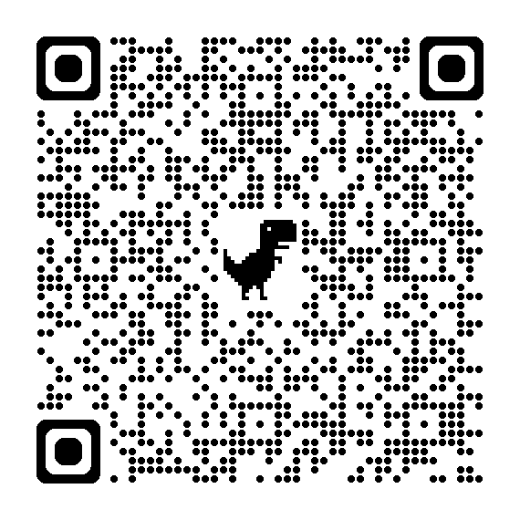
Par vebināriem
Aizsardzības nozares uzņēmumu kartēšanas saite uz aptaujas anketu:

Slide 56
Kā uzņēmumiem iesaistīties NATO iepirkumos
INFORMATĪVAIS SEMINĀRS
sadarbībā ar Latvijas pārstāvniecību NATO, Latvijas Investīciju un attīstības aģentūru un Militāro tehnoloģiju, dronu un robotikas asociāciju
2026. gada 6. martā

